Slide 1
CHÀO MỪNG CÁC EM ĐẾN VỚI BÀI HỌC NGÀY HÔM NAY!

Slide 2
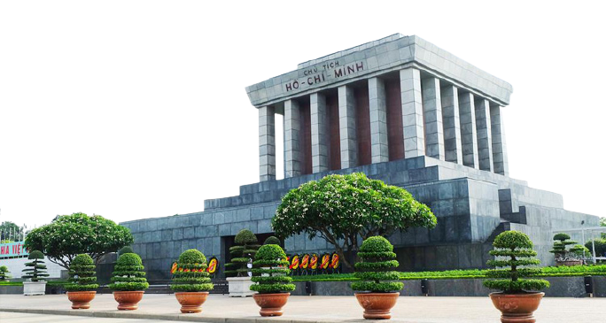
KHỞI ĐỘNG
Cả lớp lắng nghe bài hát "Viếng lăng Bác"
Bài hát này của ai, viết về ai? Em biết gì về bài hát này?
Qua bài hát em có cảm nhận được gì về tình cảm người nhà thơ?

Slide 3
Tiết ...
VIẾNG LĂNG BÁC
(Viễn Phương)

Slide 4
NỘI DUNG BÀI HỌC
TÌM HIỂU CHUNG
1. Tác giả
2. Tác phẩm
II. NỘI DUNG BÀI HỌC
1. Khổ thơ 1
2. Khổ thơ 2
3. Khổ thơ 3
4. Khổ thơ 4
III. TỔNG KẾT

Slide 5
I. TÌM HIỂU CHUNG

Slide 6
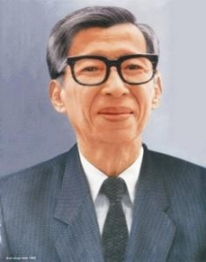
1. Tác giả
- Tên thật là Phan Thanh Viễn (1928 - 2005)
- Quê An Giang.
- Là một trong những cây bút có mặt sớm nhất của lực lượng văn nghệ giải phóng ở miền Nam thời kỳ chống Mĩ cứu nước.

Slide 7
2. Tác phẩm
Hoàn cảnh sáng tác: được viết vào 4/1976. Cuộc kháng chiến chống Mĩ mới thắng lợi. Lăng Chủ tịch Hồ Chí Minh vừa khánh thành.
Xuất xứ: in trong tập “Như mây mùa xuân”
Thể thơ: 8 chữ.
Bố cục: 4 phần

Slide 8
2. Tác phẩm
Khổ 1: Cảm xúc trước không gian, cảnh vật bên ngoài lăng.
4 PHẦN
Khổ 2: Cảm xúc trước cảnh đoàn người vào lăng.
Khổ 3: Cảm xúc khi vào trong lăng.
Khổ 4: Cảm xúc trước khi ra về.

Slide 9
II. ĐỌC HIỂU VĂN BẢN

Slide 10
1. Khổ thơ 1: Cảm xúc ban đầu khi ở ngoài lăng
Tìm từ ngữ xưng hô trong đoạn thơ trên? Cách xưng hô ấy đem lại hiệu quả gì?
Ra thăm lăng Bác vào thời điểm nào, hình ảnh nào gây ấn tượng nhất với nhà thơ? Xác định biện pháp nghệ thuật độc đáo trong từng câu thơ.
“Con ở miền Nam ra thăm lăng Bác
Đã thấy trong sương hàng tre bát ngát
Ôi! Hàng tre xanh xanh Việt Nam
Bão táp mưa xa đứng thẳng tắp hàng.”

Slide 11
1. Khổ thơ 1: Cảm xúc ban đầu khi ở ngoài lăng
Xưng hô con-Bác → gần gũi, thân thương, kính trọng như tình cảm của người con đối với người Cha.
Câu thơ vừa là lời thông báo ngắn gọn, vừa như một lời chào nhưng ẩn chứa bên trong đó là niềm xúc động bồi hồi.
Biện pháp tu từ nói giảm nói tránh: sử dụng từ “thăm” thay cho từ “viếng” để giảm bớt nỗi đau thương, mất mát của những đứa con xa về muộn.

Slide 12
1. Khổ thơ 1: Cảm xúc ban đầu khi ở ngoài lăng
Hình ảnh “hàng tre bát ngát” : vừa là hình ảnh tả thực, vừa là hình ảnh ẩn dụ mang ý nghĩa tượng trưng.
Từ cảm thán “Ôi” : biểu thị niềm xúc động tự hào.
Thành ngữ “Bão táp mưa xa” : gợi về những khó khăn gian nan mà nhân dân ta trải qua.
Lối miêu tả “đứng thẳng hàng” : gợi dáng dấp cứng cỏi, kiên cường, hiên ngang, bất khuất như tính cách của người dân Việt Nam.

Slide 13
2. Khổ thơ 2: Cảm xúc trước hình ảnh dòng người vào lăng viếng Bác
“Ngày ngày mặt trời đi qua trên lăng
Thấy một mặt trời trong lăng rất đỏ.
Ngày ngày dòng người đi trong thương nhớ
Kết tràng hoa dâng bảy chín mùa xuân...”

Slide 14
2. Khổ thơ 2: Cảm xúc trước hình ảnh dòng người vào lăng viếng Bác
HOẠT ĐỘNG CẶP ĐÔI
Chỉ ra nghệ thuật độc đáo được sử dụng trong khổ thơ 2? Phân tích hiệu quả của những biện pháp nghệ thuật đó trong việc thể hiện nội dung của đoạn thơ?
Qua đó, em cảm cảm nhận được gì về tâm trạng cảm xúc của nhà thơ?

Slide 15
2. Khổ thơ 2: Cảm xúc trước hình ảnh dòng người vào lăng viếng Bác
- Hình ảnh thực và ẩn dụ sóng đôi nhau: mặt trời trên lăng – mặt trời trong lăng; dòng người...- tràng hoa..
Sáng tạo mới mẻ, độc đáo.
Ca ngợi sự lớn lao vĩ đại của Bác, sự tôn kính lòng thành kính, biết ơn vô hạn của nhân dân đối với Bác.

Slide 16
2. Khổ thơ 2: Cảm xúc trước hình ảnh dòng người vào lăng viếng Bác
Điệp ngữ: “ngày ngày” đi liền với hình ảnh “dòng người”
Sự lặp đi lặp lại của thời gian, của tình người làm nổi bật lòng thành kính, biết ơn của nhân dân ta.
Tâm trạng của nhà thơ xúc động trào dâng của nhà thơ và của nhân dân đối với Bác.

Slide 17
2. Khổ thơ 2: Cảm xúc trước hình ảnh dòng người vào lăng viếng Bác
Hình ảnh ẩn dụ “tràng hoa”:
Gợi liên tưởng đến dòng người vào lăng viếng Bác với tấm lòng thành kính, dâng trào như được kết từ hàng vạn trái tim, tấm lòng con người Việt Nam.

Slide 18
2. Khổ thơ 2: Cảm xúc trước hình ảnh dòng người vào lăng viếng Bác
Hình ảnh hoán dụ “bảy mươi chín mùa xuân”:
Để chỉ 79 năm cuộc đời Bác đã hi sinh cho đất nước.
Đây là những vần thơ vô cùng đẹp để được viết trong nỗi xúc động lớn lao của trái tim tác giả thể hiện được sự tôn kính đối với Bác.

Slide 19
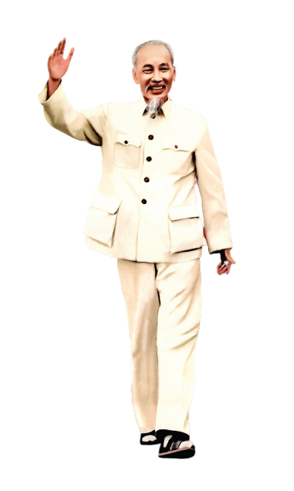
3. Khổ thơ 3: Cảm xúc khi vào trong lăng Bác
“Bác nằm trong giấc ngủ bình yên
Giữa một vầng trăng sáng dịu hiền
Vẫn biết trời xanh là mãi mãi
Mà sao nghe nhói ở trong tim!”
Hai câu thơ đầu khổ 3 gợi cho em những liên tưởng nào? Những liên tưởng ấy được khơi gợi từ hình thức nghệ thuật nào?
Chỉ ra nghệ thuật độc đáo mà nhà thơ sử dụng trong 2 câu thơ cuối? Nêu tác dụng?

Slide 20
3. Khổ thơ 3: Cảm xúc khi vào trong lăng Bác
Nghệ thuật nói giảm nói tránh → phủ nhận sự đau lòng: Bác đã qua đời.
Hình ảnh ẩn dụ “vầng trăng sáng dịu hiền”:
Gợi tâm hồn, nhân cách sống cao đẹp, trong sáng của Bác.
Hình ảnh ẩn dụ “trời xanh là mãi mãi”:
Bác đã hóa thân vào thiên nhiên đất trời của dân tộc, sống mãi trong sự nghiệp và tâm trí của nhân dân như bầu trời xanh vĩnh viễn ở trên cao.

Slide 21
3. Khổ thơ 3: Cảm xúc khi vào trong lăng Bác
Từ ngữ biểu cảm trực tiếp “nhói”:
Khắc họa nỗi đau đột ngột, quặn thắt trong tim.
Cặp quan hệ từ “vẫn, mà”:
Sự mâu thuẫn giữa tình cảm và lí trí.
Cảm xúc này là đỉnh điểm của nỗi nhớ thương, của niềm đau xót.

Slide 22
4. Khổ thơ 4: Cảm xúc khi rời lăng Bác
“Mai về miền Nam thương trào nước mắt
Muốn làm con chim hót quanh lăng Bác
Muốn làm đóa hoa tỏa hương đâu đây
Muốn làm cây tre trung hiếu chốn này.”

Slide 23
4. Khổ thơ 4: Cảm xúc khi rời lăng Bác
Chỉ ra nghệ thuật đặc sắc trong khổ thơ cuối của bài thơ? Những nghệ thuật đó có tác dụng trong việc thể hiện tình cảm của tác giả?

Slide 24
4. Khổ thơ 4: Cảm xúc khi rời lăng Bác
- Từ chỉ thời gian “mai” đi liền với địa danh “miền Nam”:
Chí xa, tấm lòng, tình cảm của những người con miền Nam.
- Động từ “trào”:
Diễn ra cảm xúc mãnh liệt, luyến tiếc, bịn rịn không muốn xa nơi Bác nghỉ.

Slide 25
4. Khổ thơ 4: Cảm xúc khi rời lăng Bác
- Điệp ngữ “Muốn làm” lặp lại 3 lần ở đầu mỗi lời thơ tạo nhịp điệu dồn dập.
Ước nguyện tha thiết chân thành của nhà thơ: muốn hoá thân vào những vật xung quanh lăng Bác để được ở gần Bác, tô điểm cho hương sắc vườn Bác để dâng lên cuộc đười đẹp như những mùa xuân của Người.

Slide 26
4. Khổ thơ 4: Cảm xúc khi rời lăng Bác
- Ẩn dụ cây tre trung hiếu :
Tấm lòng thủy chung son sắt của nhà thơ với Bác với con đường, với mục tiêu lí tưởng mà Bác đã chọn.
Đó là tình cảm, tấm lòng của nhân dân Việt Nam đối với vị lãnh tụ kính yêu.

Slide 27
4. Khổ thơ 4: Cảm xúc khi rời lăng Bác
Theo em, mở đầu bài thơ là hình ảnh hàng tre và kết thúc bài thơ cũng là cây tre, việc lặp lại cấu trúc ấy có tác dụng thế nào?
Kết cấu đầu cuối tương ứng đã nhấn mạnh hình ảnh gây ấn tượng với nhà thơ khi ra thăm lăng Bác, làm cho bài thơ có sự cân đối hài hòa và cũng làm cho dòng cảm xúc của nhà thơ càng trọn vẹn hơn.

Slide 28
III. TỔNG KẾT

Slide 29
NỘI DUNG
- Bài thơ Viếng lăng Bác thể hiện lòng thành kính và niềm xúc động sâu sắc của nhà thơ và của mọi người đối với Bác khi vào lăng viếng Bác.

Slide 30
NGHỆ THUẬT
- Bài thơ có giọng điệu thiết tha, trầm lắng, trang trọng, thành kính phù hợp với không khí cảm xúc nhà thơ.
- Sử dụng cách xưng hô thân mật gần gũi, hình ảnh ẩn dụ có giá trị biểu đạt tình cảm sâu sắc.

Slide 31
LUYỆN TẬP
Nêu cảm nghĩ của em sau khi học xong văn bản?
Em thích nhất câu thơ, hình ảnh thơ nào? Vì sao?

Slide 32
VẬN DỤNG
Viết một đoạn văn ngắn khoảng 5 dòng nêu cảm nhận của em về một khổ thơ mà em thích nhất trong đoạn văn có sử dụng thành phần cảm thán?

Slide 33
HƯỚNG DẪN VỀ NHÀ
- Học bài cũ, trả lời câu hỏi SGK.
- Hoàn thành câu hỏi phần vận dụng.
- Chuẩn bị bài mới.

Slide 34
CẢM ƠN CÁC EM ĐÃ
LẮNG NGHE BÀI GIẢNG!

